Slide 1
МИНИСТЕРСТВО ПО ОБРАЗОВАНИЮ И НАУКЕ РФ
Государственное образовательное учреждение высшего профессионального образования
«ТЮМЕНСКИЙ государственный НЕФТЕГАЗОВЫЙ университет»
Ноябрьский институт нефти и газа
(филиал)
г. Ноябрьск, 2014 г.

Slide 2
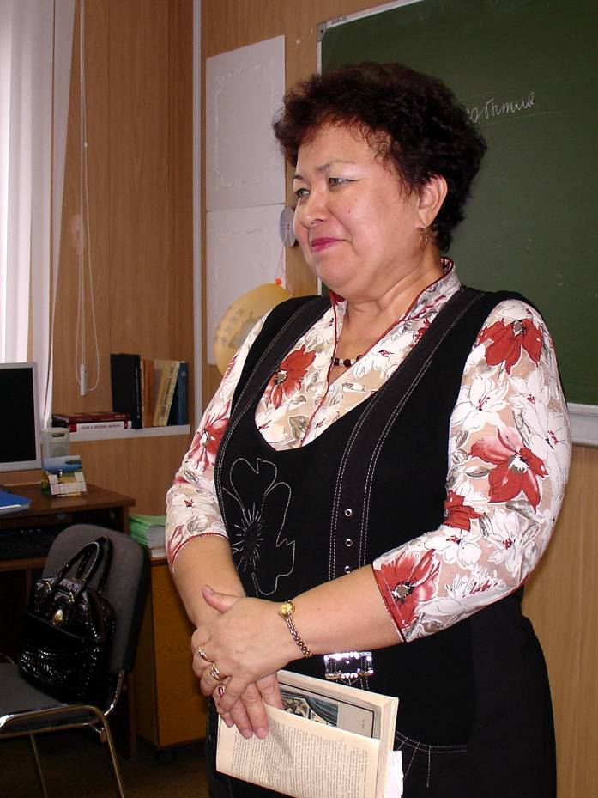
Преподаватель русского языка и литературы первой квалификационной категории
Валиуллина Роза Гаясовна

Slide 3
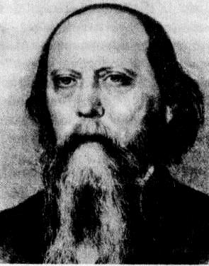
Открытый урок по дисциплине «Литература» (1 курс)
М. Е. Салтыков- Щедрин
(1826-1889г.г.)

Slide 4
План урока (занятия) критического мышления

Slide 5
Тема раздела: Русская литература II половины ХIХ века.
Тема урока: Михаил Евграфович Салтыков-Щедрин. Сказки и их особенности.
Тип урока: комбинированный, групповая работа.
Вид урока: урок- исследование, урок-практикум.

Slide 6
Комплексные цели урока:
1.Обучающая:продолжить формирование умений и навыков ( работать с текстом произведения художественной литературы, определять тему и идею произведения)
Закрепить навык планирования ответа, самоконтроля, самостоятельной работы.
Сформировать навыки учебного труда( понимание задания, продумывание хода его выполнения, подготовка к активной работе).
Сформировать навыки и умения учебно-познавательного характера(Сознательное и активное прослушивание объяснений учителя, установление сходства и различия с ранее изученным материалом, работа с книгой, продумывание и выделение главного, пользование словарем).

Slide 7
2. Развивающая: развивать навыки выразительного чтения, анализа художественного произведения по плану, пополнение словарного запаса, развитие мышления (логически последовательный ответ по плану),проведение аналогий, сопоставлений, сравнений. Умение выделить главное, обобщить, сделать вывод.
Развитие эмоциональных качеств за счёт использования в работе ТСО, ярких примеров, воздействующих на чувства обучающихся.

Slide 8
3. Воспитательная:
воспитание критического отношения к себе, к обществу, к своему труду, активной жизненной позиции, негативного отношения к приспособленчеству, к пессимизму.

Slide 9
Основной этап:
I. Мотивация
-Когда вы слышите слово сказка – какой ассоциативный ряд слов возникает у вас? Запишите их на листочках №1 в левую колонку. «Знаю»
-Какие вопросы возникли у вас? Запишите их во вторую колонку на листочках №2 «Хочу знать».
-Почему сказки Салтыкова-Щедрина не печатали?
-Каковы особенности сказок Салтыкова-Щедрина?
- Почему Салтыков-Щедрин обратился к жанру сказки?

Slide 10
II.ОСМЫСЛЕНИЕ. « Хочу знать».
Сказки:
"Дикий помещик",
"Премудрый пескарь",
"Коняга",
"Карась- идеалист".

Slide 11
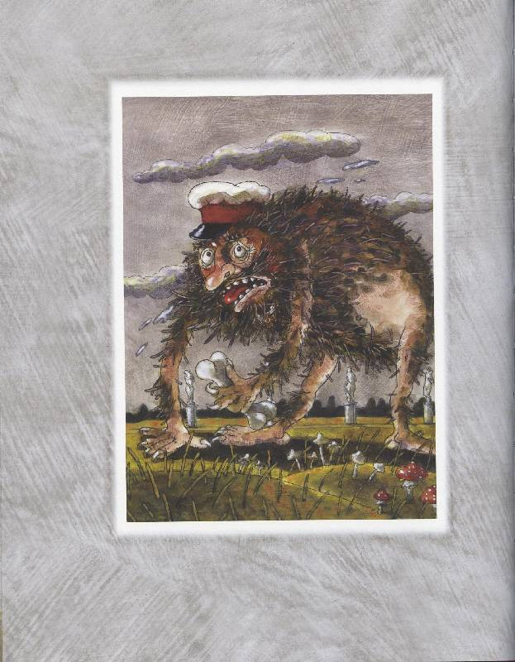
ЗАДАНИЕ ДЛЯ ГРУППЫ № 1
Докажите или опровергните гипотезу, проведя исследование идейно-художественного своеобразия сказки «Дикий помещик».
ПЛАН ИССЛЕДОВАНИЯ
Выясните основные понятия темы исследования.
Для анализа формы:
вспомните элементы народной сказки;
найдите элементы народной сказки в сказке Салтыкова-Щедрина;
подумайте, с какой целью в сказке писатель использует элементы народной сказки;
найдите художественные приемы и средства, которые использует писатель для создания образа помещика, определите их роль;
выскажите предположение, почему писатель обратился к жанру сказки?
Проанализируйте содержание сказки, ответив на вопросы:
Какие пороки и как обличает писатель? Над чем смеется?
Правдоподобно ли то, о чем говорится в сказке?
Какой смысл «вкладывает» писатель в название?
Какова главная идея сказки?
Почему писатель использовал в названии эпитет «дикий», а не « глупый»?
Как показан народ?
Какие исторические факты нашли отражение в сказке?
Сделайте вывод: в чем своеобразие сказки Салтыкова-Щедрина?
Подготовьте презентацию ответа.
Если есть иллюстрация к сказке, попытайтесь остроумно ее прокомментировать.

Slide 12
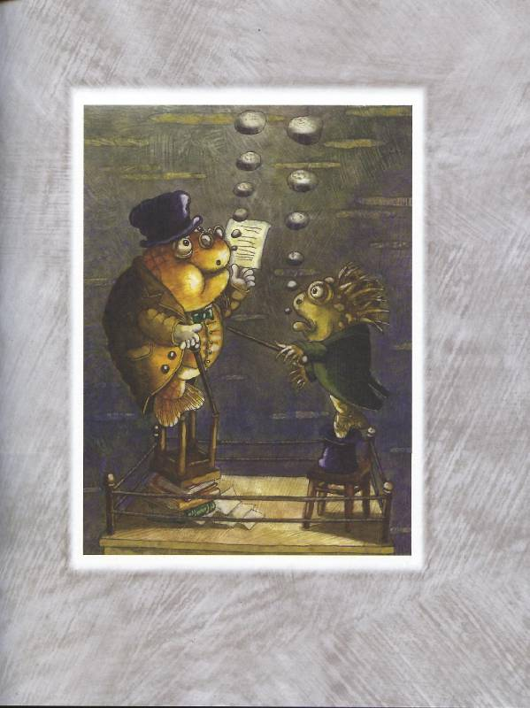
ЗАДАНИЕ ДЛЯ ГРУППЫ № 2
Докажите или опровергните гипотезу, проведя исследование идейно-художественного своеобразия сказки «Премудрый пискарь».
ПЛАН ИССЛЕДОВАНИЯ
Выясните основные понятия темы исследования.
Для анализа формы:
вспомните элементы народной сказки;
найдите элементы народной сказки в сказке Салтыкова-Щедрина;
      подумайте, с какой целью в сказке писатель использует элементы народной сказки;
найдите художественные приемы и средства, которые использует писатель для создания образа пискаря, определите их роль;
выскажите предположение, почему писатель обратился к жанру сказки?
Проанализируйте содержание сказки, ответив на вопросы:
Как вы понимаете смысл заглавия сказки?
Почему слово ПИСКАРЬ написано с нарушением орфографических норм?
Каково значение эпитета «премудрый»?
Какой наказ получил пискарь от отца?
Какую характеристику дает писатель пискарю?
Какой урок вынес пискарь из наставлений отца?
Определите жизненную позицию пискаря. Разделяете ли вы ее?
В чем вредность пискариной жизни?
Какие пороки и как обличает писатель? Над чем смеется?
Кто угадывается в пискаре?
Правдоподобно ли то, о чем говорится в сказке?
Какова главная идея сказки?
О чем заставляет задуматься писатель?
4.Сделайте вывод: в чем своеобразие сказки Салтыкова-Щедрина?
5. Подготовьте презентацию ответа.
6. Если есть иллюстрация к сказке, попытайтесь остроумно ее прокомментировать.

Slide 13
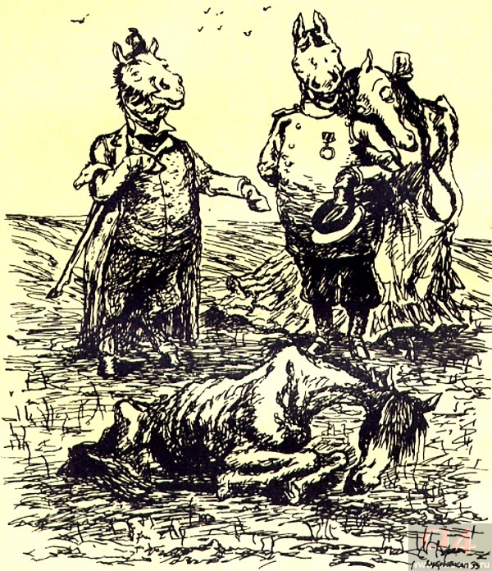
ЗАДАНИЕ ДЛЯ ГРУППЫ № 3
Докажите или опровергните гипотезу, проведя исследование идейно- художественного своеобразия сказки «Коняга».
ПЛАН ИССЛЕДОВАНИЯ
Выясните основные понятия темы исследования.
Для анализа формы:
найдите элементы народной сказки в сказке Салтыкова-Щедрина.
подумайте, с какой целью в сказке писатель использует элементы народной сказки;
найдите художественные приемы и средства, которые использует писатель для создания образа КОНЯГИ, определите их роль;
выскажите предположение, почему писатель обратился к жанру сказки?
Проанализируйте идейное содержание сказки, ответив на вопросы:
Какие пороки и как обличает писатель? Над чем смеется?
Как вы понимаете смысл заглавия сказки?
Какова главная идея сказки? Что обличает Щедрин?
Почему писатель прибегал к иносказанию?
Как отразилась эпоха в сказке?
Правдоподобно ли то, о чем говорится в сказке?
.Каковы основные причины обращения писателя к жанру сказки?
4.Сделайте вывод: в чем своеобразие сказки Салтыкова-Щедрина?
5.Подготовьте презентацию ответа.
6.Если есть иллюстрация к сказке, попытайтесь остроумно ее прокомментировать.

Slide 14
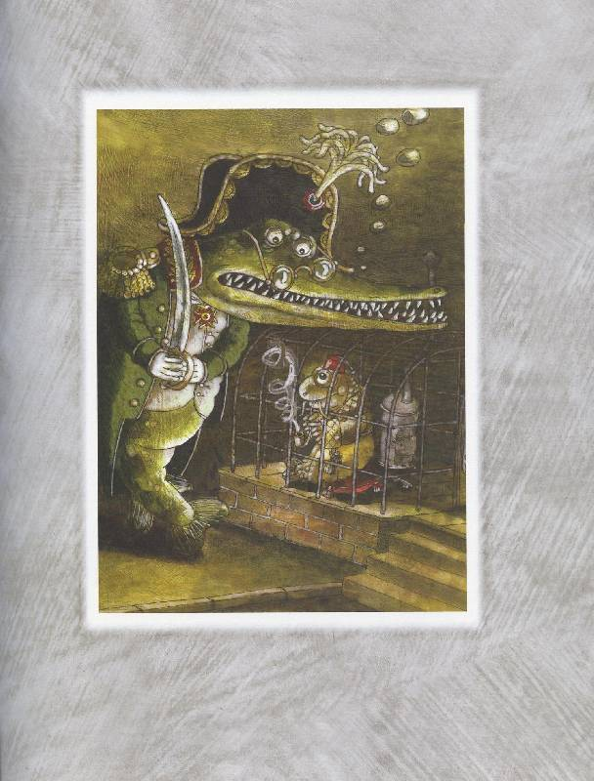
ЗАДАНИЕ ДЛЯ ГРУППЫ № 4
Докажите или опровергните гипотезу, проведя исследование идейно-художественного своеобразия сказки «Карась-идеалист».
ПЛАН ИССЛЕДОВАНИЯ
1.Выясните основные понятия темы исследования.
2. Для анализа формы:
найдите элементы народной сказки в сказке Салтыкова-Щедрина;
найдите художественные приемы и средства, которые использует писатель для создания образа карася, определите их роль;
3.Проанализируйте идейное содержание сказки, ответив на вопросы:
В чем суть спора карася с ершом?
Какую характеристику дает карасю писатель?
Согласны ли вы с карасем, что « добро - жизненная сила»
Какие пороки и как обличает писатель? Над чем смеется?
Как вы понимаете смысл заглавия сказки?
Какова главная идея сказки?
Правдоподобно ли то, о чем говорится в сказке?
4.В чем отличие сказки от народной?
5.Сделайте вывод: в чем своеобразие сказки Салтыкова-Щедрина?
6.Подготовьте презентацию ответа.
8.Если есть иллюстрация к сказке, попытайтесь остроумно ее прокомментировать.

Slide 15
III.РЕФЛЕКСИЯ. «Узнали ли».
В чём заключаются особенности сказок Салтыкова-Щедрина?

Slide 16
Домашнее задание.
Подготовить ответ по теме урока, используя одну из предложенных форм: кластер, эссе, устное сообщение, презентация.
Р/Р. Можно ли считать сказки С-Щедрина современными?

Slide 17
Приложение 1
ЛИСТ №1. МОТИВАЦИЯ
ЗНАЮ (что?) | ХОЧУ ЗНАТЬ (что?) | УЗНАЛ (что?)
Добро и зло | Почему «для детей изрядного возраста?»
Любовь
Победа добра над злом
Детство
Чудеса
Волшебство
Таинство и т.д.

Slide 18
Приложение 2
ЛИСТ №2. Исследование- осмысление
Группа №
Название сказки
Вопросы
1.
2.1.
2.2.
2.3.
2.4.
2.5.
3.1.
3.2
3.3
3.4
3.5
3.6.
3.7.
3.8
4.
5.
6.
7.
8.

Slide 19
Приложение 3
Карта успехов (Оценивается в баллах)
Критерии Оценивания Фамилии участников | Оценка рабочей группы | Оценка эксперта из группы | Само оценка | Оценка учителя | Итоговая оценка за урок (средний балл)
Знание содержания Текста 1. 2. 3. 4. 5. 6.
Анализ текста 1. 2. 3. 4. 5. 6.
Речь 1. 2. 3. 4. 5. 6.
Активность на уроке 1. 2. 3. 4. 5. 6.

Slide 20
КРИТЕРИИ ВЫСТАВЛЕНИЯ ОЦЕНОК
( в баллах)
«5» - полностью выполненные задания, отсутствие фактических ошибок, наличие обоснованных выводов. Допускаются 1-2 неточности в формулировке ответов.
«4» - полностью выполнения задания. Допускаются единичные нарушения в логике и последовательности ответов, отдельные фактические ошибки, 2-3 недочета.
«3» - задания в целом выполнены, выводы не обоснованы, отсутствуют доказательства, нарушения в логике и последовательности ответов. Допускаются 4-5 недочетов.
«2» - задания не выполнены или выполнены со значительными фактическими ошибками, выводы не обоснованы или отсутствуют, нарушена логика и последовательность ответов.

